Slide 1

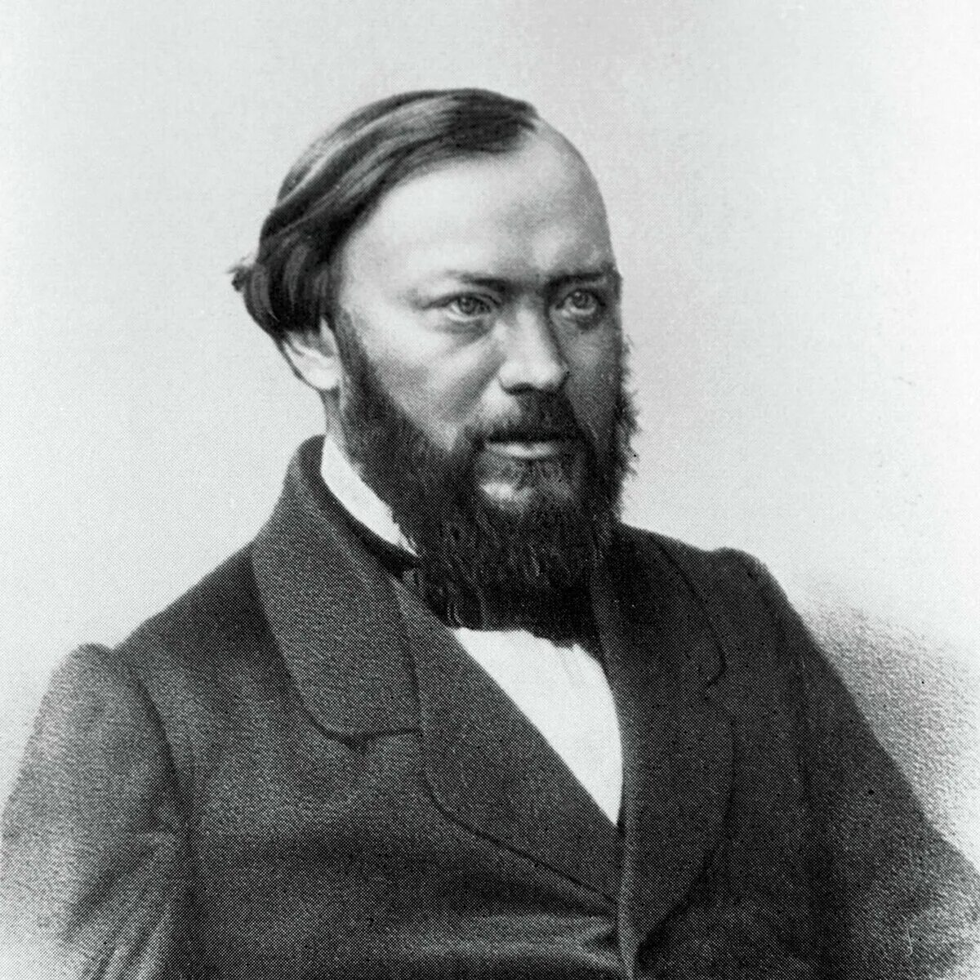
Александр Николаевич Островский
1823 – 1886
«Автор, проникший во все тайны тёмного царства и выставивший их на всеобщий суд и осуждение»
- С.В. Максимов

Slide 2
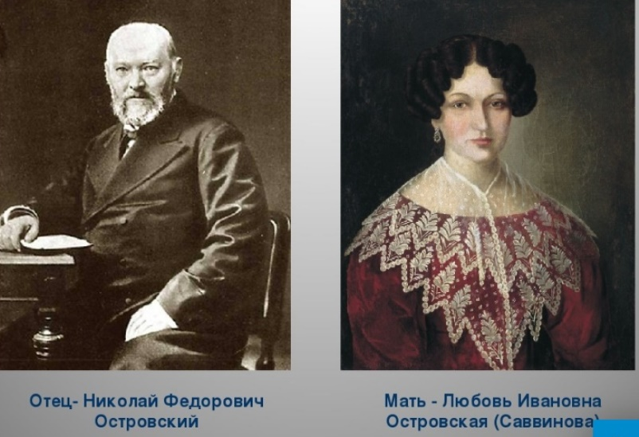
Любовь Ивановна Островская
Николай Фёдорович Островский
Мать писателя
Отец писателя

Slide 3
Ранние годы. Образование
Родился 31 марта(12 апреля) 1823 года в Москве, вырос в купеческой среде. Мать умерла, когда ему было 8 лет. И отец женился снова. Детей в семье было четверо.
Островский получал образование дома. У его отца была большая библиотека, где маленький Александр впервые стал читать русскую литературу. Однако отец хотел дать сыну юридическое образование. В 1835 году Островский начал учебу в гимназии, а затем поступил в Московский университет на юридический факультет. Из-за увлечений театром, литературой, он так и не окончил учебу в университете (1843 г.), после по настоянию отца работал писцом в суде . В судах Островский служил до 1851 года.

Slide 4

Творческий путь. Карьера
В 1849 году было написано произведение Островского «Свои люди – сочтемся!», которое принесло ему литературную известность, его высоко оценили Николай Гоголь и Иван Гончаров. Затем, невзирая на цензуру, было выпущено множество его пьес, книг. Для Островского сочинения являются способом правдиво изобразить жизнь народа. Пьесы «Гроза», «Бесприданница», «Лес» являются одними из самых главных его произведений. Пьеса Островского «Бесприданница», как и другие психологические драмы, нестандартно описывает характеры, внутренний мир, терзания героев.
С 1856 года писатель участвует в выпуске журнала «Современник».

Slide 5
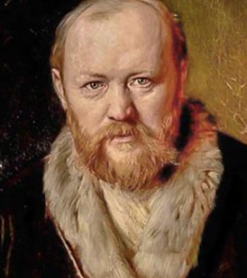
В биографии Александра Островского почетное место занимает театральное дело. Островский основал Артистический кружок в 1866 году, благодаря которому появилось много талантливых людей в театральном кругу.
Вместе с Артистическим кружком он значительно реформировал, развил русский театр.
Дом Островского часто посещали известные люди, среди которых И. А. Гончаров, Д. В. Григорович, Иван Тургенев, А. Ф. Писемский, Фёдор Достоевский, П. М. Садовский, Михаил Салтыков-Щедрин, Лев Толстой, Пётр Чайковский, М. Н. Ермолова и другие.
В краткой биографии Островского стоит обязательно упомянуть о появлении в 1874 году Общества русских драматических писателей и оперных композиторов, где Островский был председателем. Своими нововведениями он добился улучшения жизни актеров театра. С 1885 года Островский возглавлял театральное училище и был заведующим репертуаром театров Москвы

Slide 6
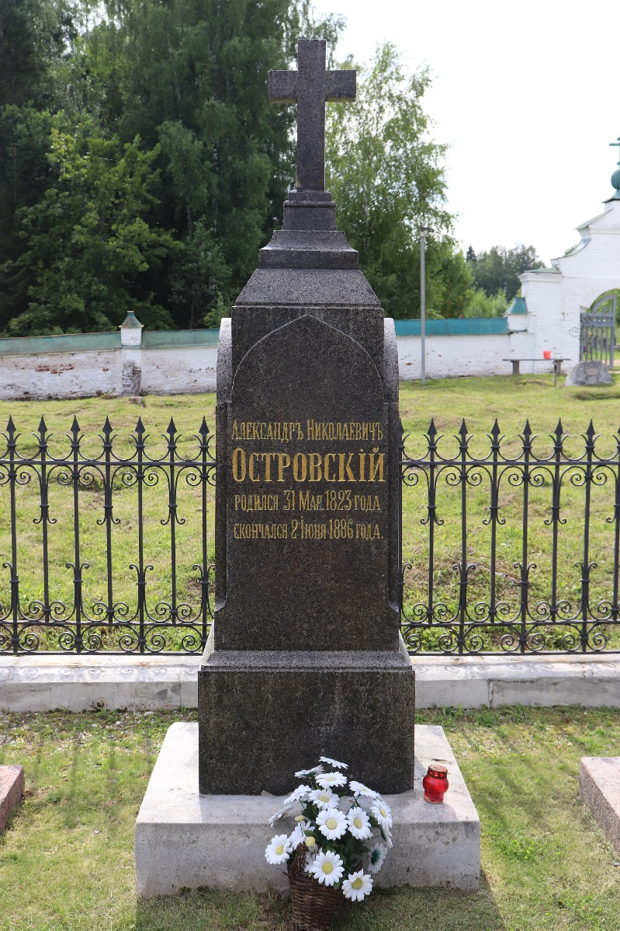
Последние годы жизни
До конца своей жизни Островский испытывал материальные трудности. Напряженная работа сильно истощала организм, а здоровье все чаще подводило писателя. Островский мечтал о возрождении театральной школы, в которой можно бы было обучать профессиональному актерскому мастерству, однако смерть писателя помешала осуществить давно задуманные планы.
Островский умер 2(14) июня 1886 года в своём имении. Писателя похоронили рядом с отцом, в селе Николо-Бережки Костромской губернии.

